Slide 1
198221638
145939723
บทเรียนที่
งานปั๊มฉีดนํ้ามันเชื้อเพลิง จานจ่ายแบบ วีอี (Distributor Injection Pump VE Type)
6
Marketer Personality Development

Slide 2
Marketer Personality Development
PERSONALITY DEVELOPMENT
199370025
Diesel Engine Job
สาระการเรียนรู้
จุดประสงค์การเรียนรู้
1
ส่วนประกอบของปั๊มฉีดนํ้ามันเชื้อเพลิงจานจ่ายแบบ วีอี ควบคุมด้วยกลไก
การถอดประกอบปั๊มฉีดน้ำมันเชื้อเพลิงจานจ่ายแบบ วีอี ของเครื่องยนต์
1
อธิบายเกี่ยวกับชื่อและหน้าที่ส่วนประกอบของปั๊มฉีดน้ำมันเชื้อเพลิงจานจ่ายแบบ วีอี เพื่อให้เข้าใจโครงสร้างได้อย่างถูกต้อง
ใช้เครื่องมือและอุปกรณ์ในการถอดประกอบปั๊มฉีดน้ำมันเชื้อเพลิงจานจ่ายแบบ วีอี เพื่อการตรวจสอบและบำรุงรักษาได้อย่างถูกต้อง
ปฏิบัติงานด้วยความรอบคอบและความปลอดภัย เพื่อป้องกันอันตรายที่อาจเกิดขึ้นระหว่างการทำงานกับปั๊มฉีดน้ำมันเชื้อเพลิง
มีเจตคติที่ดีในการทำความสะอาดเครื่องมือและจัดเก็บอย่างเป็นระเบียบเพื่อยืดอายุการใช้งานและความพร้อมใช้
ประยุกต์ใช้ความรู้ในการวิเคราะห์หลักการทำงานส่วนประกอบ ต่าง ๆ ของปั๊มฉีดน้ำมันเชื้อเพลิงจานจ่ายแบบ วีอี เพื่อการแก้ไขปัญหาได้อย่างมีประสิทธิภาพ
2
2
3
4
5
Marketer Personality Development

Slide 3
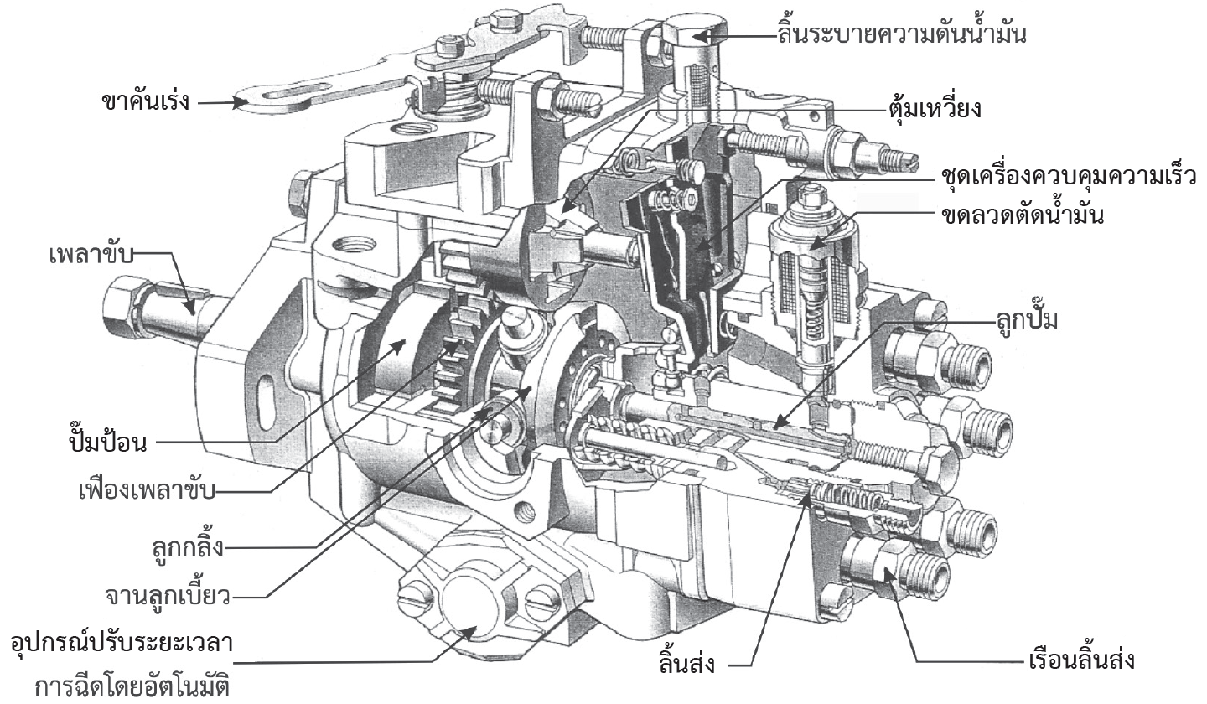
หลักพื้นฐานของงานบริการ
ส่วนประกอบของปั๊มฉีดนํ้ามันเชื้อเพลิง
จานจ่ายแบบ วีอี ควบคุมด้วยกลไก
1.
1
เพิ่มคุณค่าให้กับตนเอง
2
มีอำนาจในการดึงดูด
3
ก่อให้เกิดสุขภาพจิตที่ดี
1.1 ความรู้เกี่ยวกับบุคลิกภาพภายนอก
รูปที่ 6.1 ภาพตัด 3 มิติ ส่วนประกอบของปั๊มฉีดนํ้ามันเชื้อเพลิงจานจ่ายแบบ วีอี ควบคุมด้วยกลไก
1.1
ความสัมพันธ์ระหว่างอัตราส่วน การอัดกับความดันในกระบอกสูบ

Slide 4
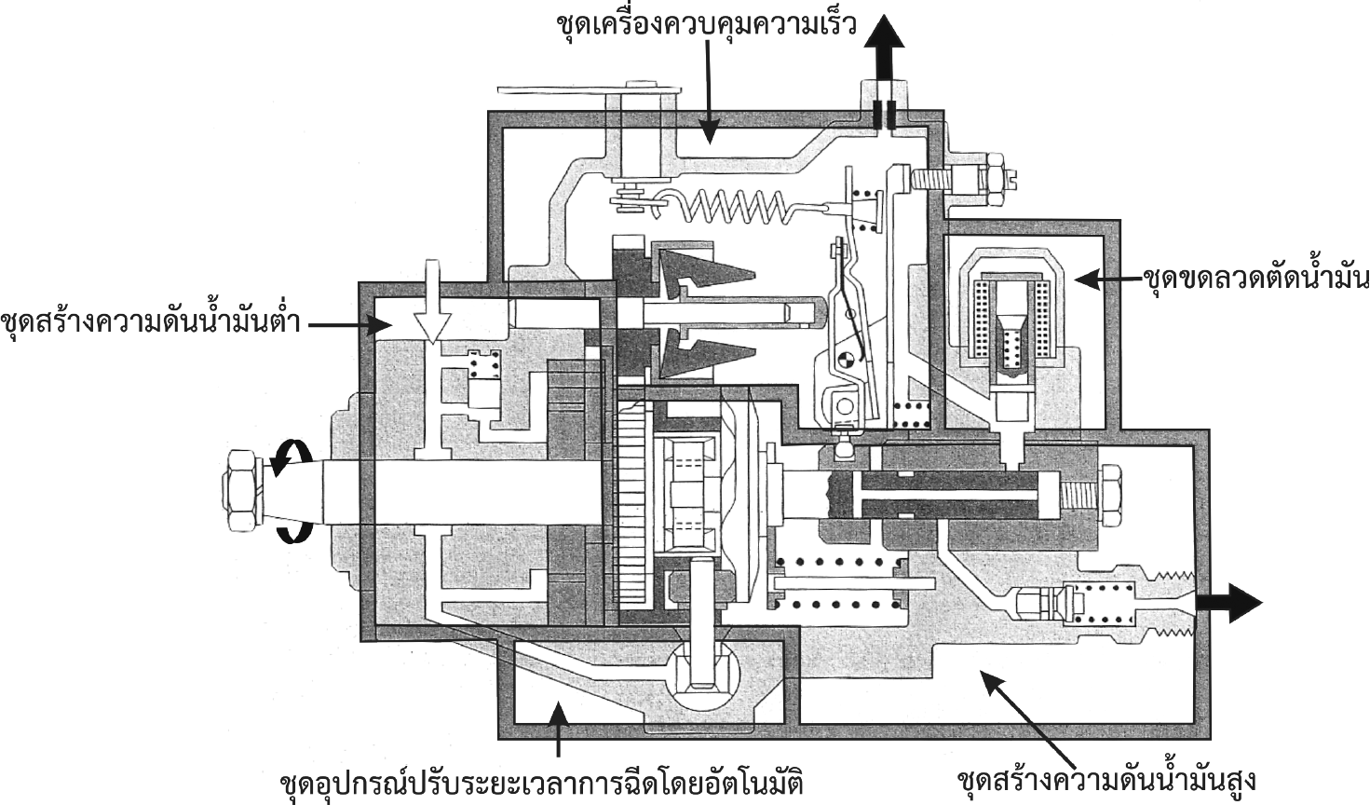
1.2
วัฏจักรการทำงานของเครื่องยนต์ดีเซล 4 จังหวะ (Four-Stroke Diesel Cycle)
หลักพื้นฐานของงานบริการ
การแสดงออกของบุคลิกภาพที่เด่นชัดกระทำได้ ดังนี้
66568899
ส่วนประกอบหลัก ๆ ของปั๊มฉีดนํ้ามันเชื้อเพลิงแบบจานจ่ายแบบ วีอี (รูปที่ 6.2) แบ่งตามหน้าที่ และลักษณะการทำงานได้ 5 ส่วน ดังนี้
รูปที่ 6.2 ภาพตัดส่วนประกอบหลัก 5 ส่วนของปั๊มฉีดนํ้ามันเชื้อเพลิงจานจ่ายแบบ วีอี
1
เพิ่มคุณค่าให้กับตนเอง
2
มีอำนาจในการดึงดูด
3
ก่อให้เกิดสุขภาพจิตที่ดี
สรุป ในจังหวะดูด ลูกสูบเคลื่อนที่ลง ลิ้นไอดีเปิด (การทำงานจริง ลิ้นไอดีเปิดก่อนศูนย์ตายบน) ลิ้นไอเสียปิด เพลาข้อเหวี่ยงหมุนไปเป็นมุมประมาณ 180 องศา
การถอดเฟืองไทมิง และตรวจสอบชิ้นส่วน

Slide 5
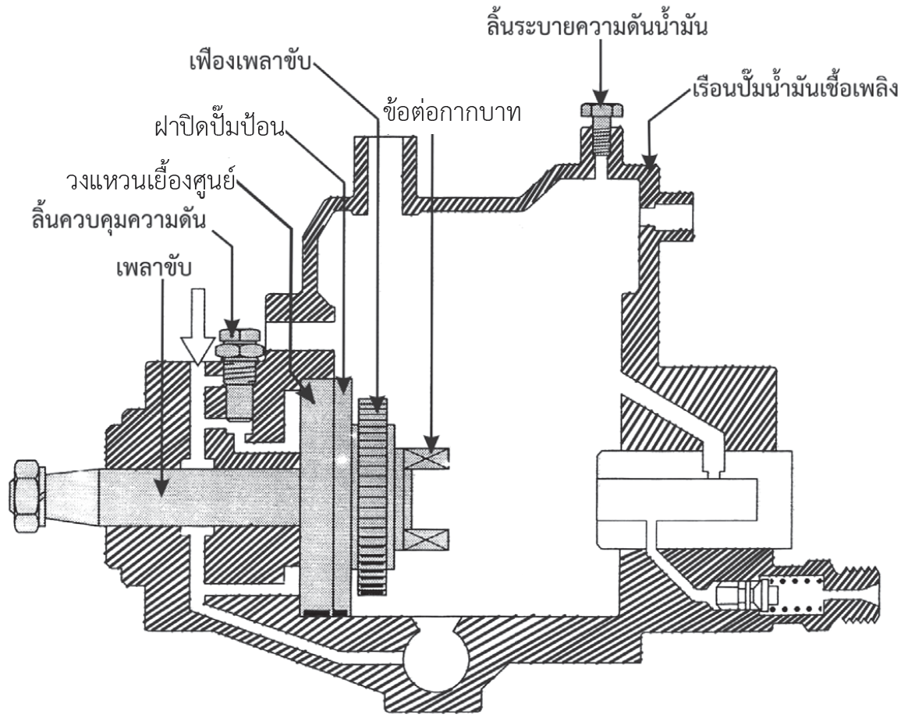
ห้องเผาไหม้ที่นิยมใช้ในเครื่องยนต์ดีเซล มีดังนี้
1
เพิ่มคุณค่าให้กับตนเอง
2
มีอำนาจในการดึงดูด
3
ก่อให้เกิดสุขภาพจิตที่ดี
1.1
ชุดสร้างความดันนํ้ามันตํ่า (Low Pressure Stage)
ปั๊มป้อนแบบใบพัด (Vane-type Supply Pump)
หลักการทำงานของปั๊มป้อนแบบใบพัด (Operation of vane-type supply pump)
เมื่อเพลาขับหมุนจะส่งกำลังผ่านลิ่ม (Key) ไปหมุนโรเตอร์ ใบพัดทั้ง 4 ใบจะถูกเหวี่ยงตัวออกไปแนบสนิทกับขอบของวงแหวนเยื้องศูนย์ เนื่องจากจุดศูนย์กลางของโรเตอร์และของวงแหวนเยื้องศูนย์มิได้อยู่ในแนวเดียวกัน จึงทำให้เกิดห้องนํ้ามัน 4 ห้อง นํ้ามันที่ถูกกักอยู่ในระหว่างใบพัดจึงถูกบีบอัดตัว และถูกดันส่งออกไปทางช่องทางออกของ นํ้ามัน
ปั๊มป้อนแบบนี้จะติดตั้งอยู่ด้านหน้าภายในเรือนปั๊มฉีดนํ้ามันเชื้อเพลิง (รูปที่ 6.3) และสวมอยู่บนเพลาขับ ทำหน้าที่ดูดนํ้ามันจากถังนํ้ามันเชื้อเพลิงผ่านหม้อดักนํ้าและกรองนํ้ามันเชื้อเพลิงแล้วส่งเข้าไปภายในเรือนปั๊มฉีดนํ้ามันเชื้อเพลิง นอกจากนี้ ยังช่วยส่งนํ้ามันไปหล่อลื่นชิ้นส่วนที่เคลื่อนที่อีกด้วย ปั๊มป้อนแบบใบพัดประกอบด้วยโรเตอร์ (Rotor) ใบพัด (Blade) จำนวน 4 ใบ วงแหวนเยื้องศูนย์ (Eccentric ring) และฝาปิด (Support ring) (รูปที่ 6.4)
เสื้อสูบ (Cylinder Block)
รูปที่ 1.9 ลักษณะของห้องเผาไหม้แบบโดยตรงรูปแบบต่าง ๆ
รูปที่ 6.3 ภาพตัดส่วนประกอบของชุดสร้างความดันนํ้ามันตํ่า

Slide 6
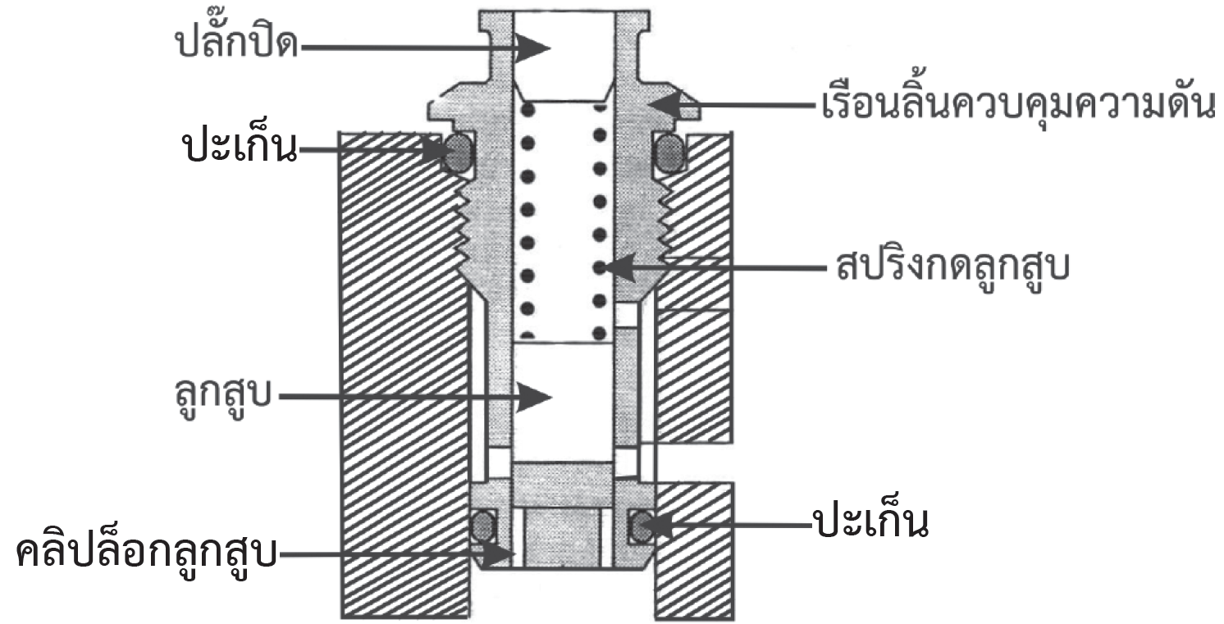
ห้องเผาไหม้ที่นิยมใช้ในเครื่องยนต์ดีเซล มีดังนี้
1
เพิ่มคุณค่าให้กับตนเอง
2
มีอำนาจในการดึงดูด
3
ก่อให้เกิดสุขภาพจิตที่ดี
ลิ้นควบคุมความดัน (Pressure Regulating Valve)
หลักการทำงานของลิ้นควบคุมความดัน (Operation of pressure regulating valve)
เมื่อเพลาขับของปั๊มฉีดนํ้ามันเชื้อเพลิงหมุนด้วยความเร็วสูงขึ้น ความดันนํ้ามันที่ถูกส่งมาจากปั๊มป้อนภายในเรือนปั๊มฉีดนํ้ามันเชื้อเพลิงก็จะสูงไปด้วย ลูกสูบของลิ้นควบคุมความดันจะถูกดันขึ้น เพื่อปล่อยนํ้ามันที่มีความดันเกินการควบคุมไหลกลับไปทางด้านช่องทางเข้านํ้ามันของปั๊มป้อน ความดันของนํ้ามันจะถูกควบคุมให้สัมพันธ์กับความเร็วรอบของปั๊มฉีดนํ้ามันเชื้อเพลิงโดยตรง นอกจากนี้ ความดันนํ้ามันเชื้อเพลิงยังช่วยไปดันอุปกรณ์ปรับระยะเวลาการฉีดนํ้ามันโดยอัตโนมัติให้ทำงานอีกด้วย การทำงานของลิ้นควบคุมความดัน
รูปที่ 6.6 ภาพตัดส่วนประกอบของลิ้นควบคุมความดัน
รูปที่ 1.9 ลักษณะของห้องเผาไหม้แบบโดยตรงรูปแบบต่าง ๆ

Slide 7
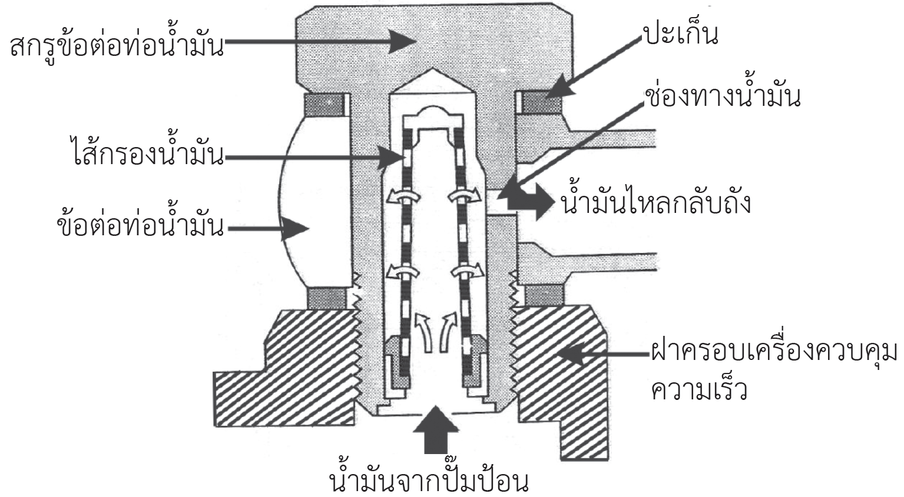
ห้องเผาไหม้ที่นิยมใช้ในเครื่องยนต์ดีเซล มีดังนี้
1
เพิ่มคุณค่าให้กับตนเอง
2
มีอำนาจในการดึงดูด
3
ก่อให้เกิดสุขภาพจิตที่ดี
ลิ้นระบายความดันนํ้ามัน (Overflow Valve)
ลิ้นระบายความดันนํ้ามันจะติดตั้งอยู่ด้านบนสุดของฝาครอบเครื่องควบคุมความเร็ว ทำหน้าที่ระบายความร้อนของนํ้ามันเชื้อเพลิง และไล่ฟองอากาศที่มีอยู่ภายในปั๊มฉีดนํ้ามันเชื้อเพลิง
ลิ้นระบายความดันมีลักษณะเป็นสกรูเจาะรูขนาดเส้นผ่านศูนย์กลาง 0.6 มม. และยึดกับข้อต่อท่อทาง นํ้ามันไหลกลับ
รูปที่ 1.9 ลักษณะของห้องเผาไหม้แบบโดยตรงรูปแบบต่าง ๆ
รูปที่ 6.8 ภาพตัดส่วนประกอบของลิ้นระบายความดัน

Slide 8
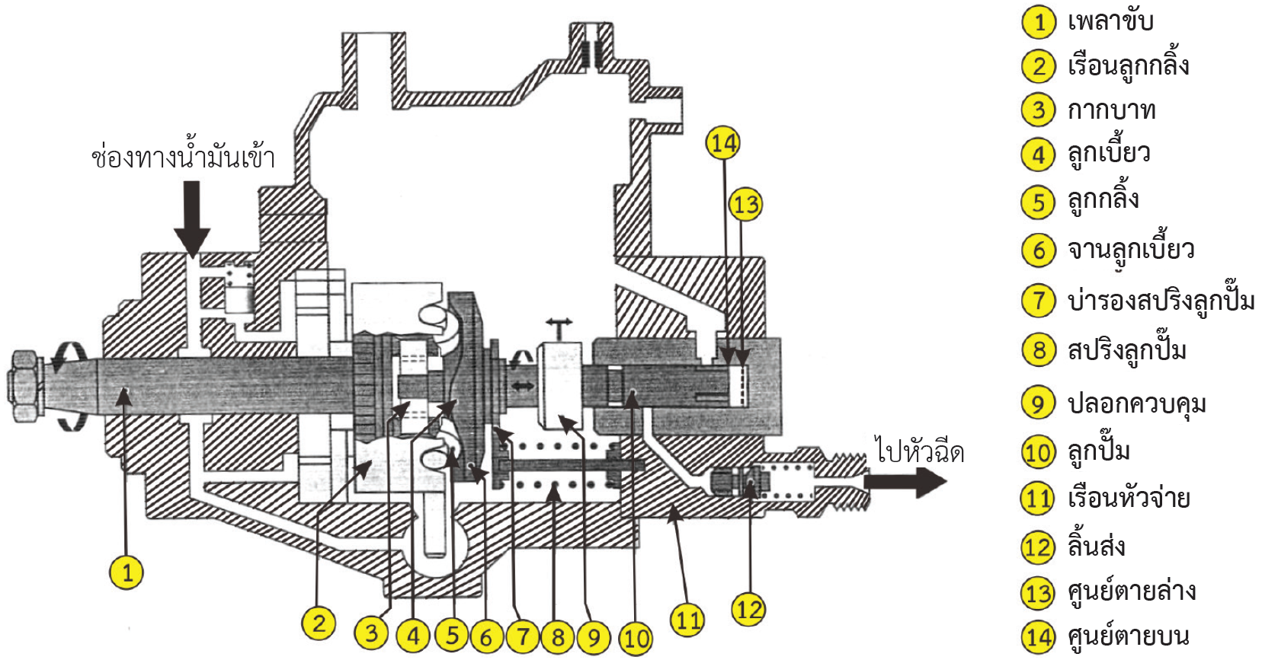
ห้องเผาไหม้ที่นิยมใช้ในเครื่องยนต์ดีเซล มีดังนี้
1
เพิ่มคุณค่าให้กับตนเอง
2
มีอำนาจในการดึงดูด
3
ก่อให้เกิดสุขภาพจิตที่ดี
หัวฉีดแบบเดือย (รูปที่ 5.5) ประกอบด้วยชุดเข็มหัวฉีด (Nozzle) บ่ารอง (Spacer) สปริง (Spring) ก้านดัน (Push rod) แผ่นชิม (Shim) และเรือนยึดหัวฉีด (Retaining nut) เรือนยึดหัวฉีดจะมีลักษณะเป็นเกลียว เพื่อทำหน้าที่ยึดหัวฉีดเข้ากับฝาสูบ หัวฉีดแบบนี้นิยมนำไปใช้กับเครื่องยนต์ดีเซลที่มีห้องเผาไหม้แบบล่วงหน้า (Pre-combustion chamber) และห้องเผาไหม้แบบหมุนวน (Swirl chamber type) การควบคุมปริมาณการฉีดนํ้ามันจะขึ้นอยู่กับขนาดรูของเข็มหัวฉีด และความแข็งของสปริง สปริงจะทำหน้าที่ควบคุมความดันในการเปิดเข็มหัวฉีด ความแข็งของสปริงสามารถปรับตั้งได้ด้วยแผ่นชิม
1.2
หัวฉีดแบบเดือย (Pintle Nozzle Type)
เสื้อสูบ (Cylinder Block)
รูปที่ 1.9 ลักษณะของห้องเผาไหม้แบบโดยตรงรูปแบบต่าง ๆ
รูปที่ 6.9 ภาพตัดส่วนประกอบของชุดสร้างความดันนํ้ามันสูง

Slide 9
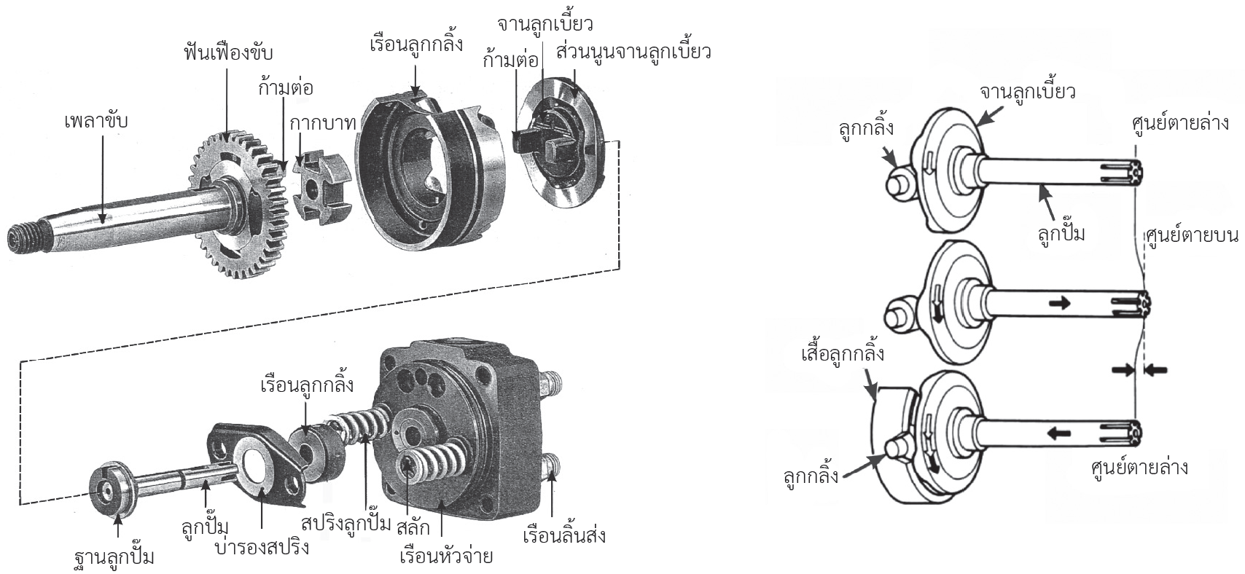
หลักพื้นฐานของงานบริการ
การแสดงออกของบุคลิกภาพที่เด่นชัดกระทำได้ ดังนี้
66568899
การส่งกำลังขับลูกปั๊ม (Distributor Plunger Drive)
การส่งกำลังขับเพื่อให้ลูกปั๊มทำงาน (รูปที่ 6.10) เริ่มเมื่อเพลาขับหมุนพาให้ปั๊มป้อนจานลูกเบี้ยวและลูกปั๊ม ซึ่งต่อสัมพันธ์กันหมุนไปด้วย ลูกปั๊มและจานลูกเบี้ยวถูกกดให้ติดกับลูกกลิ้งด้วยสปริงลูกปั๊ม จานลูกเบี้ยวจะมีส่วนนูนเท่ากับจำนวนสูบของเครื่องยนต์ และถูกขับให้หมุนด้วยเพลาขับ ดังนั้นเมื่อจานลูกเบี้ยวหมุนไปลูกปั๊มซึ่งต่ออยู่กับจานลูกเบี้ยว ก็จะเคลื่อนที่ไปข้างหน้าและถอยหลังอยู่บนลูกกลิ้ง การเคลื่อนที่ของลูกปั๊มในลักษณะดังกล่าวสามารถทำให้นํ้ามันเกิดการอัดนํ้ามันด้วยความดันสูง
1
เพิ่มคุณค่าให้กับตนเอง
1.1 ความรู้เกี่ยวกับบุคลิกภาพภายนอก
2
มีอำนาจในการดึงดูด
3
ก่อให้เกิดสุขภาพจิตที่ดี
หัวฉีดแบบเดือย (รูปที่ 5.5) ประกอบด้วยชุดเข็มหัวฉีด (Nozzle) บ่ารอง (Spacer) สปริง (Spring) ก้านดัน (Push rod) แผ่นชิม (Shim) และเรือนยึดหัวฉีด (Retaining nut) เรือนยึดหัวฉีดจะมีลักษณะเป็นเกลียว เพื่อทำหน้าที่ยึดหัวฉีดเข้ากับฝาสูบ หัวฉีดแบบนี้นิยมนำไปใช้กับเครื่องยนต์ดีเซลที่มีห้องเผาไหม้แบบล่วงหน้า (Pre-combustion chamber) และห้องเผาไหม้แบบหมุนวน (Swirl chamber type) การควบคุมปริมาณการฉีดนํ้ามันจะขึ้นอยู่กับขนาดรูของเข็มหัวฉีด และความแข็งของสปริง สปริงจะทำหน้าที่ควบคุมความดันในการเปิดเข็มหัวฉีด ความแข็งของสปริงสามารถปรับตั้งได้ด้วยแผ่นชิม
รูปที่ 6.10 การส่งกำลังขับลูกปั๊ม

Slide 10
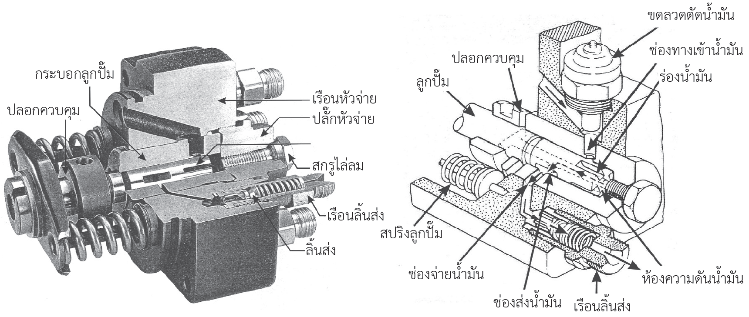
หลักพื้นฐานของงานบริการ
การแสดงออกของบุคลิกภาพที่เด่นชัดกระทำได้ ดังนี้
66568899
การส่งกำลังขับลูกปั๊ม (Distributor Plunger Drive)
1
เพิ่มคุณค่าให้กับตนเอง
1.1 ความรู้เกี่ยวกับบุคลิกภาพภายนอก
2
มีอำนาจในการดึงดูด
รูปที่ 6.11 ส่วนประกอบของเรือนหัวจ่าย
3
ก่อให้เกิดสุขภาพจิตที่ดี
รูปที่ 6.11 แสดงส่วนประกอบของเรือนหัวจ่าย ลูกปั๊มจะทำงานเคลื่อนที่ในแนวนอนโดยอ้างอิงศูนย์ตายล่าง และศูนย์ตายบน (รูปที่ 6.10) การส่งนํ้ามันมีจังหวะการทำงานดังนี้

Slide 11
หลักพื้นฐานของงานบริการ
การแสดงออกของบุคลิกภาพที่เด่นชัดกระทำได้ ดังนี้
66568899
ก.
จังหวะดูดนํ้ามัน (Intake stroke) เมื่อลูกปั๊มอยู่ในตำแหน่งศูนย์ตายล่าง นํ้ามันจะไหลจากห้องปั๊ม นํ้ามันเชื้อเพลิงผ่านช่องทางเข้านํ้ามัน และร่องนํ้ามันที่ลูกปั๊มไปเติมยังห้องความดันนํ้ามันเหนือลูกปั๊ม และร่องตามแกนกลางของลูกปั๊ม
จังหวะส่งนํ้ามัน (Fuel delivery stroke) เมื่อลูกปั๊มเริ่มเคลื่อนที่สูงขึ้น ช่องทางเข้านํ้ามันจะถูกปิดด้วยลูกปั๊ม นํ้ามันในห้องความดันก็จะถูกกักไว้ ขณะเดียวกันช่องทางส่งนํ้ามันของลูกปั๊มซึ่งมีอยู่ร่องเดียว จะไปตรงกับช่องจ่ายนํ้ามันที่เรือนหัวจ่ายพอดี (รูปที่ 6.13) โดยตำแหน่งนี้ ลูกเบี้ยวขึ้นสัมผัสกับลูกกลิ้ง จะส่งผลให้นํ้ามันถูกอัด และส่งผ่านลิ้นส่งไปยังหัวฉีด
จังหวะสิ้นสุดการส่งนํ้ามัน (End of delivery stroke) เมื่อลูกปั๊มเคลื่อนที่ต่อไป ปลอกควบคุมจะเปิดช่องตัดนํ้ามันที่ลูกปั๊ม ส่งผลให้ความดันนํ้ามันสูงในลูกปั๊มระบายสู่ห้องภายในเรือนปั๊มฉีดนํ้ามันเชื้อเพลิง จนกว่าลูกปั๊มจะเคลื่อนที่ถึงตำแหน่งศูนย์ตายบน
จังหวะการสมดุลความดันนํ้ามัน (Equalizing stroke) หลังจากสิ้นสุดการจ่ายนํ้ามันแล้ว ลูกปั๊มจะเคลื่อนที่ต่อไปอีก 190 องศา ณ ตำแหน่งนี้ช่องทางจ่ายนํ้ามันจะตรงในแนวเดียวกันกับช่องสมดุล ความดันนํ้ามันที่ลูกปั๊ม ส่งผลให้ความดันของนํ้ามันในช่องจ่ายนํ้ามันลดลงจนเท่ากับความดันนํ้ามันในเรือนปั๊มฉีดนํ้ามันเชื้อเพลิง การสมดุลความดันนํ้ามันจะช่วยป้องกันมิให้เกิดการไหลของนํ้ามันไปยังกระบอกสูบ
ข.
1
เพิ่มคุณค่าให้กับตนเอง
2
มีอำนาจในการดึงดูด
รูปที่ 5.8 ภาพตัด ลักษณะของชุดเข็มหัวฉีดแบบเดือยหน่วงเวลา
3
ก่อให้เกิดสุขภาพจิตที่ดี
ค.
1.1 ความรู้เกี่ยวกับบุคลิกภาพภายนอก
ง.

Slide 12
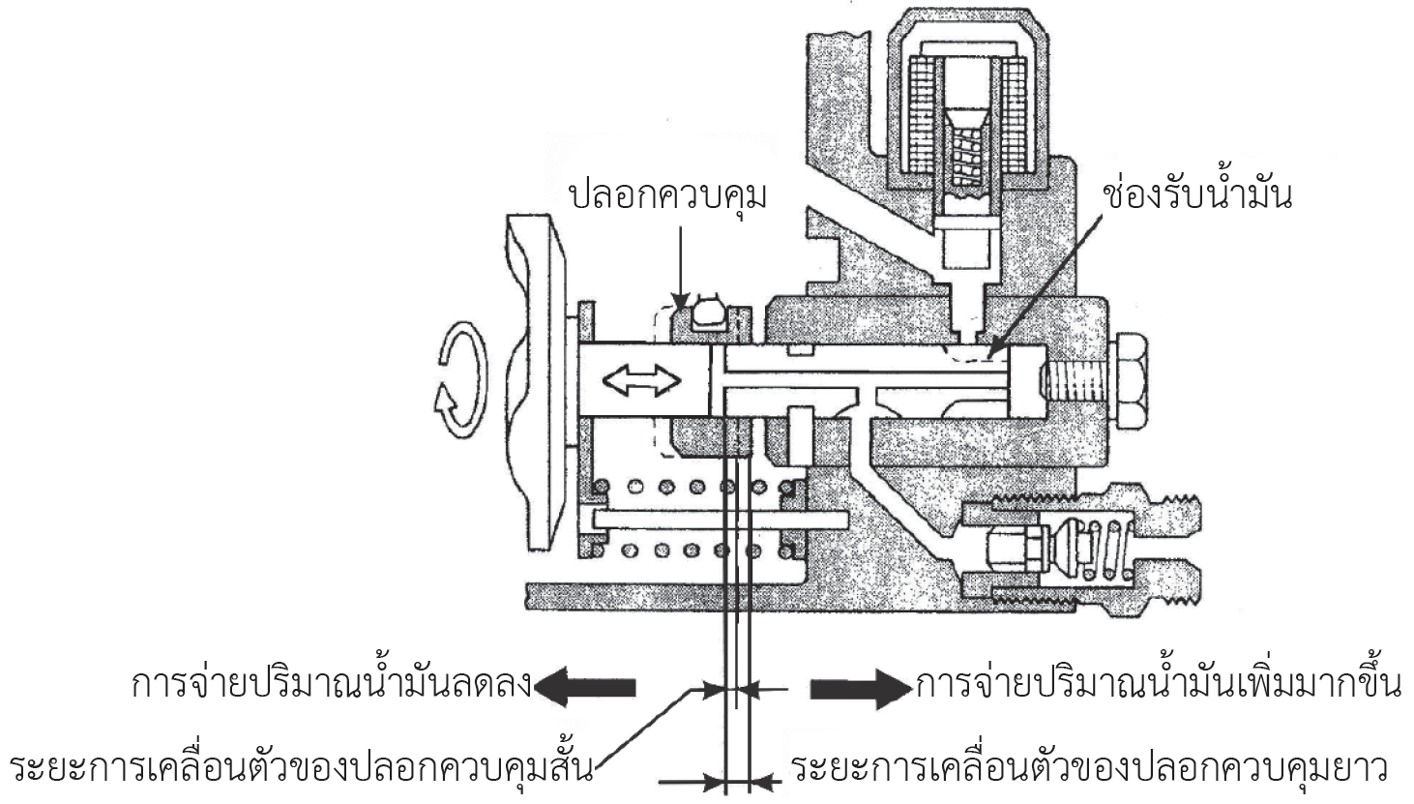
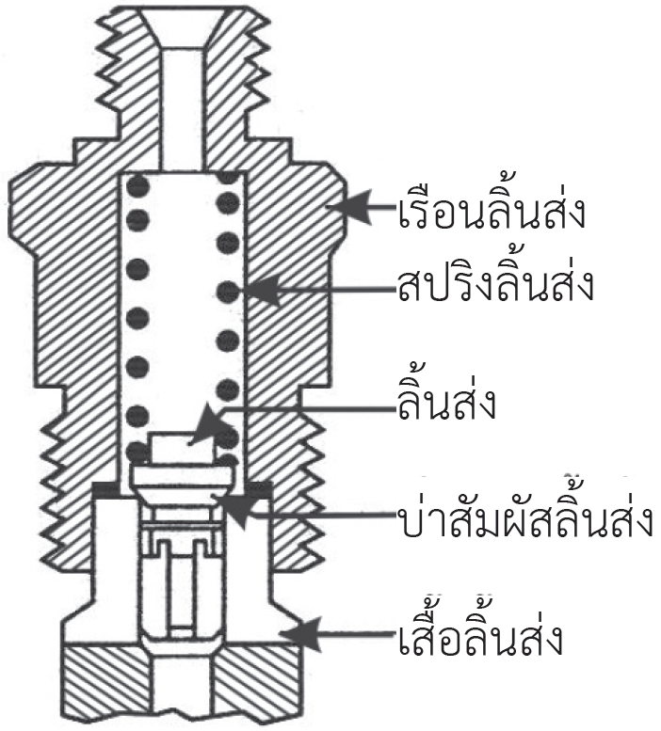
หลักพื้นฐานของงานบริการ
การแสดงออกของบุคลิกภาพที่เด่นชัดกระทำได้ ดังนี้
66568899
การควบคุมการจ่ายปริมาณนํ้ามัน (Fuel Metering)
การควบคุมการจ่ายปริมาณนํ้ามันให้เพิ่มขึ้น หรือลดลงจะถูกควบคุมด้วยการเคลื่อนที่ของปลอกควบคุมไปบนลูกปั๊ม การเคลื่อนที่ของปลอกควบคุมจะทำให้การทำงานของลูกปั๊มเปลี่ยนไป หรือเรียกว่า ช่วงจังหวะการทำงาน (Effective stroke)
1
เพิ่มคุณค่าให้กับตนเอง
1.1 ความรู้เกี่ยวกับบุคลิกภาพภายนอก
2
มีอำนาจในการดึงดูด
3
ก่อให้เกิดสุขภาพจิตที่ดี
หัวฉีดแบบเดือย (รูปที่ 5.5) ประกอบด้วยชุดเข็มหัวฉีด (Nozzle) บ่ารอง (Spacer) สปริง (Spring) ก้านดัน (Push rod) แผ่นชิม (Shim) และเรือนยึดหัวฉีด (Retaining nut) เรือนยึดหัวฉีดจะมีลักษณะเป็นเกลียว เพื่อทำหน้าที่ยึดหัวฉีดเข้ากับฝาสูบ หัวฉีดแบบนี้นิยมนำไปใช้กับเครื่องยนต์ดีเซลที่มีห้องเผาไหม้แบบล่วงหน้า (Pre-combustion chamber) และห้องเผาไหม้แบบหมุนวน (Swirl chamber type) การควบคุมปริมาณการฉีดนํ้ามันจะขึ้นอยู่กับขนาดรูของเข็มหัวฉีด และความแข็งของสปริง สปริงจะทำหน้าที่ควบคุมความดันในการเปิดเข็มหัวฉีด ความแข็งของสปริงสามารถปรับตั้งได้ด้วยแผ่นชิม
รูปที่ 6.16 ภาพตัดการควบคุมการจ่ายปริมาณนํ้ามัน
ลิ้นส่ง (Delivery valve)
ลิ้นส่งจะติดตั้งอยู่ที่ส่วนบนของเรือนหัวจ่าย มีหน้าที่รักษาความดันนํ้ามันให้ตกค้างอยู่ในท่อนํ้ามันที่ไปยังหัวฉีด เพื่อให้มีนํ้ามันเพียงพอพร้อมที่จะจ่ายในครั้งต่อไป นอกจากนี้ ลิ้นส่งยังช่วยป้องกันไม่ให้นํ้ามันในท่อหัวฉีดไหลกลับเข้าไปในห้องลูกปั๊มในจังหวะดูด
รูปที่ 6.17 ภาพตัดส่วนประกอบของลิ้นส่ง

Slide 13
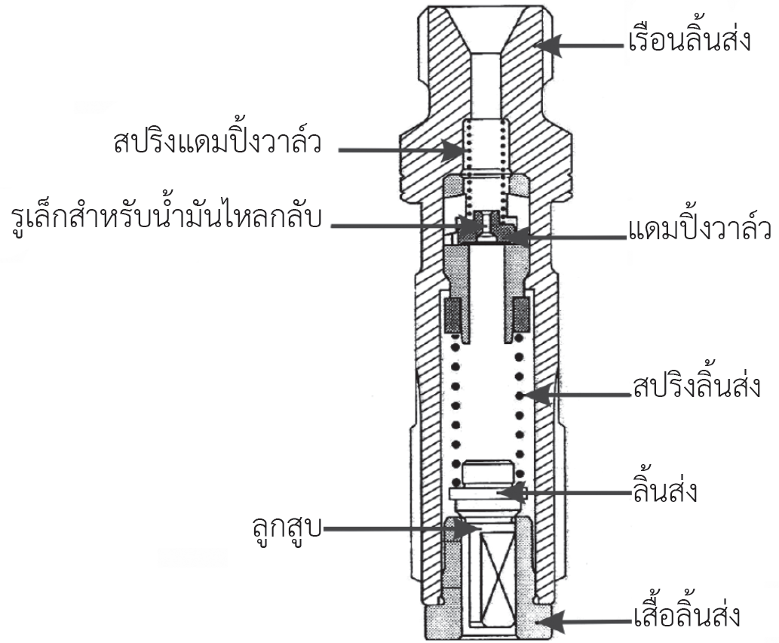
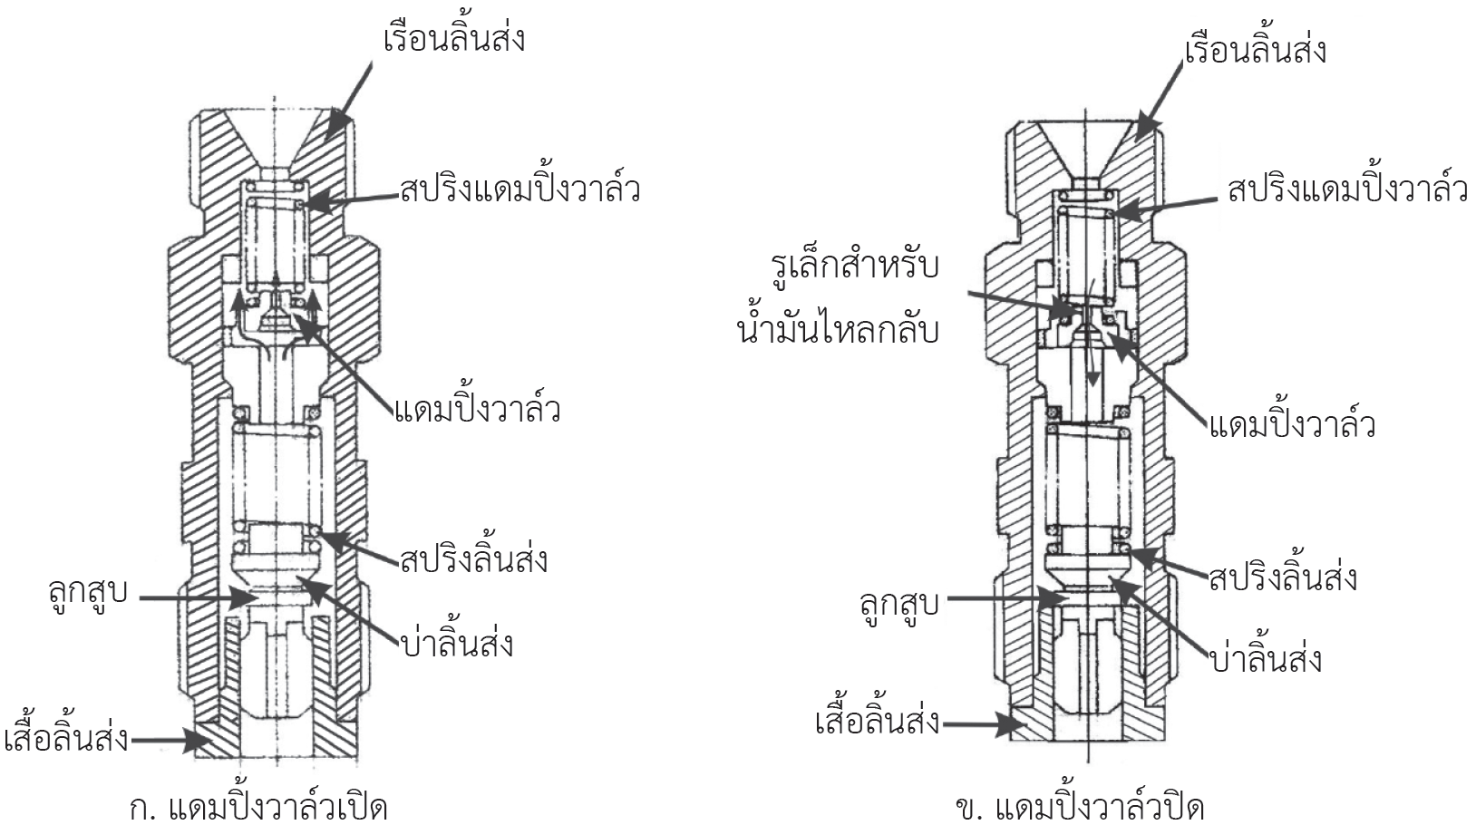
หลักพื้นฐานของงานบริการ
การแสดงออกของบุคลิกภาพที่เด่นชัดกระทำได้ ดังนี้
66568899
แดมปิ้งวาล์ว (Damping Valve)
แดมปิ้งวาล์ว (รูปที่ 6.19) เป็นส่วนประกอบที่อยู่ส่วนบนสุดในเรือนลิ้นส่งทำหน้าที่ป้องกันความดันนํ้ามันไหลย้อนกลับลดลงทันทีทันใดเนื่องจากความดันที่ลดลงทันทีทันใด จะทำให้เกิดฟองอากาศในท่อหัวฉีด ส่งผลให้ท่อหัวฉีดเกิดการกัดกร่อน และอาจทำให้แตกได้
1
เพิ่มคุณค่าให้กับตนเอง
1.1 ความรู้เกี่ยวกับบุคลิกภาพภายนอก
2
มีอำนาจในการดึงดูด
รูปที่ 6.19 ส่วนประกอบของแดมปิ้งวาล์ว
3
ก่อให้เกิดสุขภาพจิตที่ดี
หัวฉีดแบบเดือย (รูปที่ 5.5) ประกอบด้วยชุดเข็มหัวฉีด (Nozzle) บ่ารอง (Spacer) สปริง (Spring) ก้านดัน (Push rod) แผ่นชิม (Shim) และเรือนยึดหัวฉีด (Retaining nut) เรือนยึดหัวฉีดจะมีลักษณะเป็นเกลียว เพื่อทำหน้าที่ยึดหัวฉีดเข้ากับฝาสูบ หัวฉีดแบบนี้นิยมนำไปใช้กับเครื่องยนต์ดีเซลที่มีห้องเผาไหม้แบบล่วงหน้า (Pre-combustion chamber) และห้องเผาไหม้แบบหมุนวน (Swirl chamber type) การควบคุมปริมาณการฉีดนํ้ามันจะขึ้นอยู่กับขนาดรูของเข็มหัวฉีด และความแข็งของสปริง สปริงจะทำหน้าที่ควบคุมความดันในการเปิดเข็มหัวฉีด ความแข็งของสปริงสามารถปรับตั้งได้ด้วยแผ่นชิม
แดมปิ้งวาล์วจะถูกกดด้วยสปริง เมื่อลิ้นส่งเปิด แดมปิ้งวาล์วก็จะเปิดเกือบเป็นเวลาเดียวกัน (รูปที่ 6.20) หลังจากสิ้นสุดการฉีด แดมปิ้งวาล์วจะปิดก่อนลิ้นส่งด้วยแรงของสปริง นํ้ามันที่ยุบตัวก็จะไหลผ่านรูเล็ก ๆ (Orifice) ตรงกลางของแดมปิ้งวาล์ว (รูปที่ 6.20 ข) จนกระทั่งลิ้นส่งปิดสนิท
รูปที่ 6.20 ภาพตัดการทำงานของแดมปิ้งวาล์ว

Slide 14
หลักพื้นฐานของงานบริการ
การแสดงออกของบุคลิกภาพที่เด่นชัดกระทำได้ ดังนี้
66568899
การทำงานของอุปกรณ์ปรับระยะเวลาการฉีดโดยอัตโนมัติ (Operation of Automatic Timer)
ก.
ตำแหน่งเครื่องยนต์ความเร็วรอบตํ่า ในตำแหน่งเครื่องยนต์ความเร็วรอบตํ่า ความดันนํ้ามันภายในปั๊มนํ้ามันเชื้อเพลิงจะผ่านรูเล็ก ๆ ของลูกสูบไปทางด้านความดันนํ้ามันสูง พยายามดันลูกสูบให้เคลื่อนที่ไปทางซ้าย แต่ความดันของสปริงด้านตรงข้ามมีความดันมากกว่า ดังนั้นลูกสูบจึงไม่เกิดการเคลื่อนที่ ส่งผลให้องศาการฉีดนํ้ามันอยู่ในตำแหน่งปกติ
ตำแหน่งเครื่องยนต์ความเร็วรอบสูง เมื่อเครื่องยนต์มีความเร็วรอบสูงขึ้น ความดันนํ้ามันจะสูงขึ้นตามไปด้วย และสูงกว่าความดันของสปริง จึงทำให้ลูกสูบเกิดการเคลื่อนที่กดสปริงด้านความดัน นํ้ามันตํ่าให้ยุบตัว สลักซึ่งยึดเรือนลูกกลิ้งให้ต่อกับลูกสูบ ก็จะถ่ายทอดแรงไปขยับเรือนลูกกลิ้งให้หมุนในทิศทางตรงกันข้ามกับทิศทางการหมุนของเพลาขับของปั๊มฉีดนํ้ามันเชื้อเพลิง ทำให้จานลูกเบี้ยวสัมผัสกับลูกกลิ้งเร็วขึ้น ส่งผลให้องศาการฉีดนํ้ามันถูกปรับให้เร็วขึ้น
ในปั๊มฉีดนํ้ามันเชื้อเพลิงจานจ่ายแบบ วีอี บางรุ่นจะมีอุปกรณ์ที่เรียกว่าโหลดไทเมอร์ (Load timer) ซึ่งทำหน้าที่หน่วงองศาการฉีดนํ้ามันให้ลดลงในขณะที่เครื่องยนต์ความเร็วรอบปานกลาง และความเร็วตํ่า ส่งผลให้สามารถลดควันดำ และลดเสียงดังจากการทำงานของเครื่องยนต์ได้
1
เพิ่มคุณค่าให้กับตนเอง
2
มีอำนาจในการดึงดูด
รูปที่ 5.8 ภาพตัด ลักษณะของชุดเข็มหัวฉีดแบบเดือยหน่วงเวลา
ข.
3
ก่อให้เกิดสุขภาพจิตที่ดี
1.1 ความรู้เกี่ยวกับบุคลิกภาพภายนอก

Slide 15
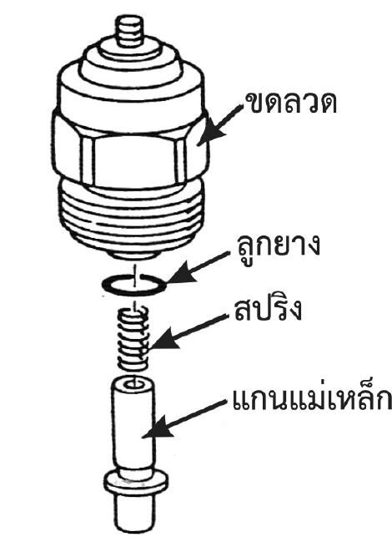
ห้องเผาไหม้ที่นิยมใช้ในเครื่องยนต์ดีเซล มีดังนี้
1
เพิ่มคุณค่าให้กับตนเอง
2
มีอำนาจในการดึงดูด
3
ก่อให้เกิดสุขภาพจิตที่ดี
1.4
ชุดขดลวดตัดนํ้ามัน (Fuel Cut-off Solenoid)
ขดลวดตัดนํ้ามัน ทำหน้าที่ปิดและเปิดช่องทางเข้านํ้ามันไปห้องความดันสูงของลูกปั๊ม ขดลวดตัดนํ้ามันจะติดตั้งอยู่ที่ด้านบนของเรือนหัวจ่าย และจะทำงานด้วยกระแสไฟฟ้า ซึ่งควบคุมด้วยการปิดและเปิดสวิตช์กุญแจ การทำงานของขดลวดตัดนํ้ามันมีดังนี้
รูปที่ 6.26 ส่วนประกอบของขดลวดตัดนํ้ามัน
การทำงานของขดลวดตัดนํ้ามัน
ก.
ตำแหน่งเปิดสวิตช์กุญแจ เมื่อเปิดสวิตช์กุญแจ กระแสไฟจะไหลผ่านเข้าไปในขดลวดแม่เหล็ก ทำให้เกิดอำนาจแม่เหล็ก แกนแม่เหล็กจะถูกดูดขึ้น นํ้ามันจากในเรือนปั๊มฉีดนํ้ามันเชื้อเพลิงจะไหลผ่าน ช่องทางเข้านํ้ามัน และเข้าร่องนํ้ามันที่ลูกปั๊ม
ตำแหน่งปิดสวิตช์กุญแจ เมื่อปิดสวิตช์กุญแจ กระแสไฟจะไม่ไหลเข้าไปในขดลวดแม่เหล็ก ทำให้ไม่เกิดอำนาจแม่เหล็ก สปริงจะดันแกนแม่เหล็กให้เคลื่อนที่ลงปิดช่องทางเข้านํ้ามัน นํ้ามันไม่สามารถ เข้าไปห้องความดันสูงได้เครื่องยนต์จึงดับลง
เสื้อสูบ (Cylinder Block)
รูปที่ 1.9 ลักษณะของห้องเผาไหม้แบบโดยตรงรูปแบบต่าง ๆ
ข.

Slide 16
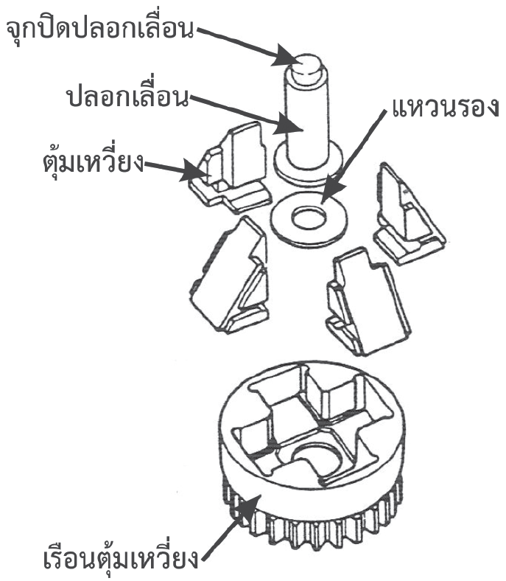
ห้องเผาไหม้ที่นิยมใช้ในเครื่องยนต์ดีเซล มีดังนี้
1.3
หัวฉีดแบบเดือย (Pintle Nozzle Type)
1
เพิ่มคุณค่าให้กับตนเอง
2
มีอำนาจในการดึงดูด
3
ก่อให้เกิดสุขภาพจิตที่ดี
1.5
ชุดอุปกรณ์ปรับระยะเวลาการฉีดนํ้ามันโดยอัตโนมัติ หรือไทเมอร์ (Automatic timer or Timer)
ชุดเครื่องควบคุมความเร็วรอบเครื่องยนต์แบบกลไกประกอบด้วย ชุดตุ้มเหวี่ยงแบบกลไก (Mechanical flyweight) ชุดขาคันเร่ง (Control lever หรือ Accelerator) ขาเครื่องควบคุมความเร็ว (Lever assembly) และปลอกควบคุม (Control sleeve)
ชุดตุ้มเหวี่ยงแบบกลไก (Mechanical Flyweight)
ชุดตุ้มเหวี่ยงแบบกลไก ประกอบด้วยเรือนตุ้มเหวี่ยงซึ่งมีฟันเฟืองติดอยู่ และสวมอยู่บนเพลาเครื่องควบคุมความเร็ว เรือนตุ้มเหวี่ยงจะหมุนไปด้วย แรงขับจากเพลาขับ ภายในจะมีตุ้มเหวี่ยง 4 อัน เมื่อมีการหมุน ตุ้มเหวี่ยงจะกางออกด้วยแรงเหวี่ยงหนีศูนย์กลางของตัวเอง ขาของตุ้มเหวี่ยงก็จะไปดันปลอกเลื่อนให้เคลื่อนที่ไปตามแนวแกนดันชุดเครื่องควบคุมความเร็วให้ทำงาน
เสื้อสูบ (Cylinder Block)
รูปที่ 1.9 ลักษณะของห้องเผาไหม้แบบโดยตรงรูปแบบต่าง ๆ
รูปที่ 6.30 ส่วนประกอบ ของชุดตุ้มเหวี่ยงแบบกลไก

Slide 17
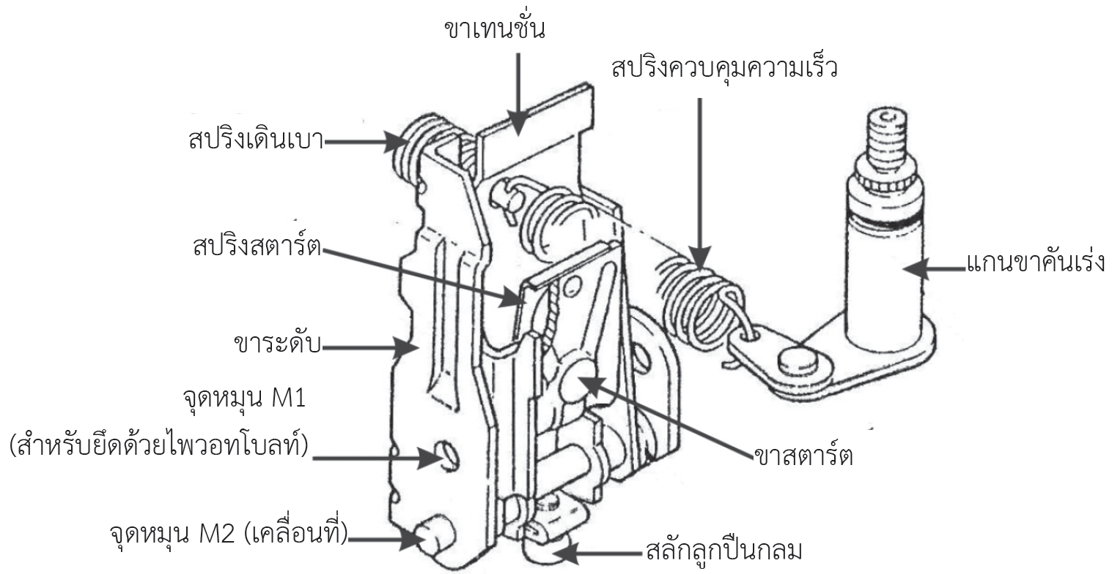
หลักพื้นฐานของงานบริการ
การแสดงออกของบุคลิกภาพที่เด่นชัดกระทำได้ ดังนี้
66568899
ชุดเครื่องควบคุมความเร็ว (Governor Assembly)
ชุดเครื่องควบคุมความเร็วรอบแบบกลไกชนิดควบคุมทุกความเร็วรอบ (รูปที่ 6.31) ขาสตาร์ตจะถูกดึงแยกจาก ขาเทนชั่นด้วยแรงดึงของสปริงสตาร์ตเฉพาะในช่วงสตาร์ตเท่านั้น และจะไปทำให้ปลอกเลื่อนดันตุ้มเหวี่ยงหุบเข้า จากเหตุดังกล่าว จะส่งผลให้สลักลูกปืนกลมที่ติดตั้งอยู่ส่วนล่างของขาสตาร์ต ซึ่งสวมอยู่กับปลอกควบคุม ทำให้ปลอกควบคุมเลื่อนไปทางด้านจ่ายปริมาณนํ้ามันเพิ่มขึ้น
1
เพิ่มคุณค่าให้กับตนเอง
1.1 ความรู้เกี่ยวกับบุคลิกภาพภายนอก
ในขณะที่เครื่องยนต์ทำงาน ขาสตาร์ตและ ขาเทนชั่นจะเคลื่อนเข้ามาติดกัน ทำงานเหมือนชิ้นเดียวกัน ส่วนบนของขาเทนชั่นจะต่อกับขาคันเร่งด้วยสปริงควบคุมความเร็ว (Governor spring) และสปริงเดินเบา (Idling spring) ซึ่งสวมอยู่บนสลักกันกลับที่ส่วนบนของขาเทนชั่น
2
มีอำนาจในการดึงดูด
3
ก่อให้เกิดสุขภาพจิตที่ดี
หัวฉีดแบบเดือย (รูปที่ 5.5) ประกอบด้วยชุดเข็มหัวฉีด (Nozzle) บ่ารอง (Spacer) สปริง (Spring) ก้านดัน (Push rod) แผ่นชิม (Shim) และเรือนยึดหัวฉีด (Retaining nut) เรือนยึดหัวฉีดจะมีลักษณะเป็นเกลียว เพื่อทำหน้าที่ยึดหัวฉีดเข้ากับฝาสูบ หัวฉีดแบบนี้นิยมนำไปใช้กับเครื่องยนต์ดีเซลที่มีห้องเผาไหม้แบบล่วงหน้า (Pre-combustion chamber) และห้องเผาไหม้แบบหมุนวน (Swirl chamber type) การควบคุมปริมาณการฉีดนํ้ามันจะขึ้นอยู่กับขนาดรูของเข็มหัวฉีด และความแข็งของสปริง สปริงจะทำหน้าที่ควบคุมความดันในการเปิดเข็มหัวฉีด ความแข็งของสปริงสามารถปรับตั้งได้ด้วยแผ่นชิม
รูปที่ 6.31 ส่วนประกอบของชุดเครื่องควบคุมความเร็วรอบแบบกลไกชนิดควบคุมทุกความเร็วรอบ

Slide 18
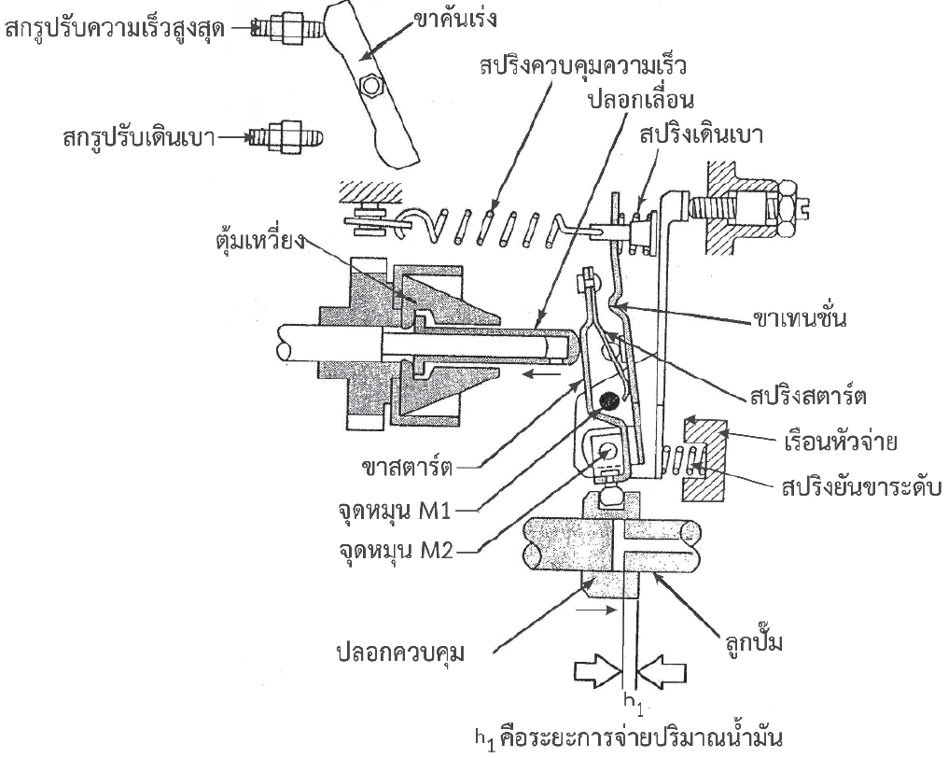
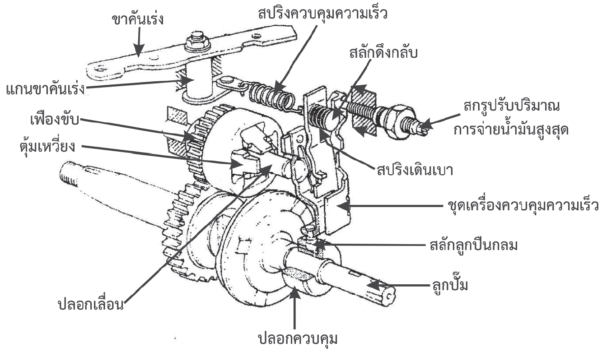
ห้องเผาไหม้ที่นิยมใช้ในเครื่องยนต์ดีเซล มีดังนี้
1.3
หัวฉีดแบบเดือย (Pintle Nozzle Type)
1
เพิ่มคุณค่าให้กับตนเอง
2
มีอำนาจในการดึงดูด
3
ก่อให้เกิดสุขภาพจิตที่ดี
หลักการทำงานของเครื่องควบคุมความเร็วรอบแบบกลไกชนิดควบคุม ทุกความเร็วรอบ (Operation of Variable Speed Governor)
ก.
การทำงานของเครื่องควบคุมความเร็วรอบชนิดควบคุมทุกความเร็วรอบในตำแหน่งสตาร์ตเครื่องยนต์ (Variable speed governor during starting) ในกรณีที่เหยียบคันเร่งไปตำแหน่งความเร็วสูงสุดก่อนสตาร์ตเครื่องยนต์ ขาสตาร์ตจะถูกดึงแยกออกจากขาเทนชั่นโดยแรงดึงของสปริงสตาร์ต และไปดันปลอกเลื่อนให้เคลื่อนที่เข้า ในขณะเดียวกัน ปลอกควบคุมจะเคลื่อนที่ไปทางเพิ่มปริมาณนํ้ามันสูงสุด (h1) ส่งผลให้เครื่องยนต์สตาร์ตติดง่าย
หลังจากเครื่องยนต์ทำงานแล้ว แรงเหวี่ยงของตุ้มเหวี่ยงจะเพิ่มขึ้น ขาของตุ้มเหวี่ยงจะดันปลอกเลื่อนให้เคลื่อนที่ไปตามแนวแกน และกดขาสตาร์ตด้วยการเอาชนะแรงดึงของสปริงสตาร์ต ดันให้ขาสตาร์ตแนบกับขาเทนชั่น ส่งผลให้ปลอกควบคุมเลื่อนไปทางลดการจ่ายปริมาณนํ้ามัน เมื่อเครื่องยนต์ทำงานแล้ว ขาเทนชั่นและขาสตาร์ต จะเคลื่อนที่ติดกันและเคลื่อนที่ไปพร้อมกันเหมือนเป็นชิ้นเดียวกัน
เสื้อสูบ (Cylinder Block)
รูปที่ 1.9 ลักษณะของห้องเผาไหม้แบบโดยตรงรูปแบบต่าง ๆ
รูปที่ 6.33 การทำงานของเครื่องควบคุมความเร็วรอบในตำแหน่งสตาร์ตเครื่องยนต์

Slide 19
ห้องเผาไหม้ที่นิยมใช้ในเครื่องยนต์ดีเซล มีดังนี้
1.3
หัวฉีดแบบเดือย (Pintle Nozzle Type)
1
เพิ่มคุณค่าให้กับตนเอง
2
มีอำนาจในการดึงดูด
3
ก่อให้เกิดสุขภาพจิตที่ดี
ข.
การทำงานของเครื่องควบคุมความเร็วรอบชนิดควบคุมทุกความเร็วรอบในตำแหน่งเครื่องยนต์เดินเบา (Variable speed governor during idle) ในกรณีที่เหยียบคันเร่งไปตำแหน่งเมื่อเครื่องยนต์ทำงานแล้ว ขาคันเร่งจะกลับมาอยู่ในตำแหน่ง สกรูปรับเดินเบา แรงเหวี่ยงจะทำให้ตุ้มเหวี่ยงกางออก ทำให้ปลอกเลื่อนดันขาสตาร์ตแนบติดกับขาเทนชั่นรวมเป็นชิ้นเดียวกัน และสปริงเดินเบาเริ่มถูกกด ปลอกควบคุมเคลื่อนที่ไปทางลดปริมาณนํ้ามัน (h2) และหยุดอยู่ที่แรงเหวี่ยงหนีศูนย์กลางของ ตุ้มเหวี่ยง สมดุลกับความดันของสปริงเดินเบา
การทำงานของเครื่องควบคุมความเร็วแบบควบคุมทุกความเร็วรอบในตำแหน่งควบคุมเครื่องยนต์ความเร็วสูงสุดและไม่มีภาระ เมื่อเหยียบคันเร่งอยู่ในตำแหน่งเร่งสูงสุดขาเทนชั่นจะไปสัมผัสกับจุด M3 ในขณะนี้สปริงควบคุมความเร็วจะมีแรงดึงสูงสุดเพราะว่าสปริงเดินเบาถูกควบคุมเต็มที่และตุ้มเหวี่ยงก็จะถูกเริ่มกดให้หุบเข้าด้วยปลอกเลื่อน เมื่อความเร็วรอบเครื่องยนต์สูงขึ้น แรงเหวี่ยงของตุ้มเหวี่ยงก็จะมากขึ้นตามไปด้วยมากจนสามารถชนะแรงดึงของสปริงควบคุมความเร็ว ทำให้สปริงควบคุมความเร็วยืดออก และปลอกเลื่อนจะเคลื่อนที่ไปดันขาสตาร์ตและดันปลอกควบคุมให้เคลื่อนที่ ส่งผลให้ปริมาณนํ้ามันที่จ่ายลดลง และความเร็วสูงสุดจะถูกควบคุมไว้ ณ ตำแหน่งนี้ไปเรื่อย ๆ
การทำงานของเครื่องควบคุมความเร็วในตำแหน่งควบคุมเครื่องยนต์ความเร็วสูงสุดและมีภาระเต็มที่ เมื่อมีภาระเต็มที่ ความเร็วรอบของเครื่องยนต์จะลดลง คนขับจะเหยียบคันเร่งสูงสุด ในขณะนี้สปริงควบคุมความเร็วจะมีแรงดึงมากที่สุด และสปริงเดินเบายุบตัวเต็มที่ ตุ้มเหวี่ยงก็จะถูกดันให้หุบเข้าด้วยปลอกเลื่อน ขาเทนชั่นจะไปสัมผัสกับจุด M3 (อยู่กับที่) ทำให้ปลอกควบคุมเคลื่อนที่ไปทางจ่ายนํ้ามันมากขึ้น
ต่อจากนั้น ความเร็วรอบของเครื่องยนต์จะสูงขึ้น และแรงเหวี่ยงของตุ้มเหวี่ยงจะสูงขึ้นตามไปด้วยจนกระทั่งมีความสมดุลกัน ส่งผลให้การจ่ายปริมาณนํ้ามันเพียงพอกับภาระที่มี แสดงการทำงานดังรูปที่ 6.36
รูปที่ 6.33 การทำงานของเครื่องควบคุมความเร็วรอบในตำแหน่งสตาร์ตเครื่องยนต์
ค.
ง.
เสื้อสูบ (Cylinder Block)
รูปที่ 1.9 ลักษณะของห้องเผาไหม้แบบโดยตรงรูปแบบต่าง ๆ

Slide 20
ห้องเผาไหม้ที่นิยมใช้ในเครื่องยนต์ดีเซล มีดังนี้
1
เพิ่มคุณค่าให้กับตนเอง
2
มีอำนาจในการดึงดูด
3
ก่อให้เกิดสุขภาพจิตที่ดี
การถอดประกอบปั๊มฉีดนํ้ามันเชื้อเพลิงจานจ่าย
แบบ วีอี ของเครื่องยนต์
2.
2.1
งานถอดปั๊มฉีดนํ้ามันเชื้อเพลิงออกจากเครื่องยนต์
ก.
ตำแหน่งเปิดสวิตช์กุญแจ เมื่อเปิดสวิตช์กุญแจ กระแสไฟจะไหลผ่านเข้าไปในขดลวดแม่เหล็ก ทำให้เกิดอำนาจแม่เหล็ก แกนแม่เหล็กจะถูกดูดขึ้น นํ้ามันจากในเรือนปั๊มฉีดนํ้ามันเชื้อเพลิงจะไหลผ่านช่องทางเข้านํ้ามัน และเข้าร่องนํ้ามันที่ลูกปั๊ม
ตำแหน่งปิดสวิตช์กุญแจ เมื่อปิดสวิตช์กุญแจ กระแสไฟจะไม่ไหลเข้าไปในขดลวดแม่เหล็ก ทำให้ไม่เกิดอำนาจแม่เหล็ก สปริงจะดันแกนแม่เหล็กให้เคลื่อนที่ลงปิดช่องทางเข้านํ้ามัน นํ้ามันไม่สามารถเข้าไปห้องความดันสูงได้เครื่องยนต์จึงดับลง
1
ถอดสายพานไทมิง (รายละเอียดในงานสายพานไทมิง)
ถอดเฟืองปั๊มฉีดนํ้ามันเชื้อเพลิง
2.1 ถอดนอตเฟืองปั๊มฉีดนํ้ามันเชื้อเพลิงจับยึดเฟืองปั๊มฉีดนํ้ามันเชื้อเพลิงด้วยเครื่องมือจับยึดเฟือง และคลายนอตด้วยประแจกระบอก
2.2 ถอดเฟืองปั๊มฉีดนํ้ามันเชื้อเพลิง (รูปที่ 6.39) ประกอบเครื่องมือถอดเฟืองเข้ากับเฟืองปั๊มฉีดนํ้ามันเชื้อเพลิง และจับยึดด้วยประแจเลื่อน จากนั้นขันโบลท์ด้วยประแจ
ถอดท่อนํ้ามันหัวฉีด (รายละเอียดในงานหัวฉีด)
ถอดปั๊มฉีดนํ้ามันเชื้อเพลิง
4.1 ถอดโบลท์ยึดปั๊มฉีดนํ้ามันเชื้อเพลิงจำนวน 4 ตัว และถอดขายึดปั๊ม (รูปที่ 6.40)
4.2 ก่อนถอดปั๊มฉีดนํ้ามันเชื้อเพลิง ให้ตรวจสอบตำแหน่งเครื่องหมายที่หน้าแปลนปั๊มฉีดนํ้ามันเชื้อเพลิงกับเสื้อสายพาน ไทมิง (รูปที่ 6.41) ถ้าไม่ตรงให้ทำเครื่องหมายใหม่
ข.
2
เสื้อสูบ (Cylinder Block)
3
รูปที่ 1.9 ลักษณะของห้องเผาไหม้แบบโดยตรงรูปแบบต่าง ๆ
4
การทำงานของขดลวดตัดนํ้ามัน

Slide 21
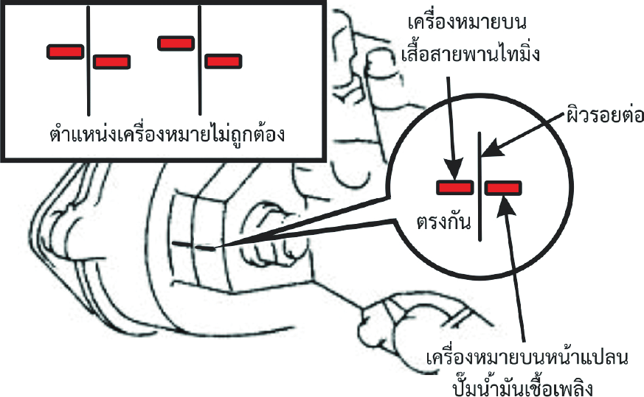
ห้องเผาไหม้ที่นิยมใช้ในเครื่องยนต์ดีเซล มีดังนี้
1
เพิ่มคุณค่าให้กับตนเอง
2
มีอำนาจในการดึงดูด
3
ก่อให้เกิดสุขภาพจิตที่ดี
2.2
งานประกอบปั๊มฉีดนํ้ามันเชื้อเพลิงเข้ากับเครื่องยนต์
1
ประกอบปั๊มฉีดนํ้ามันเชื้อเพลิง
1.1 จัดตำแหน่งขีดบนเรือนปั๊มกับเสื้อสายพานไทมิงให้ตรงกัน (รูปที่ 6.43)
1.2 ประกอบนอต 2 ตัว เพื่อยึดปั๊มฉีด นํ้ามันเชื้อเพลิงเข้ากับเสื้อสายพานไทมิง
1.3 ประกอบขายึดปั๊มด้วยโบลท์ 4 ตัว
ประกอบท่อนํ้ามันหัวฉีด (รายละเอียดในงานหัวฉีด)
ต่อท่อนํ้ามันเข้ากับปั๊มฉีดนํ้ามันเชื้อเพลิง
ประกอบเฟืองปั๊มนํ้ามันเชื้อเพลิง
ประกอบสายพานไทมิง (รายละเอียดในงานสายพานไทมิง)
การทำงานของขดลวดตัดนํ้ามัน
2
เสื้อสูบ (Cylinder Block)
3
รูปที่ 1.9 ลักษณะของห้องเผาไหม้แบบโดยตรงรูปแบบต่าง ๆ
4
รูปที่ 6.43 ตำแหน่งเครื่องหมายตรงกัน
5

